Slide 1
Beszélgessünk Szomszéd!
Rendhagyó nyelvórák német anyanyelvűekkel

Slide 2
Miért olyan fontosak a rendhagyó nyelvórák? Miért tartjuk különösen lényegesnek ezeket német nyelvből?
- Erős, hosszú ideig tartó belső motivációt jelentenek a nyelvtanulók számára.
- Az angol nyelv a világnyelv, az élet minden területén találkoznak vele a diákok, a német nyelvvel ellentétben.
- Jelentős eltérések vannak az angol és német nyelv képességszintjeiben az országos idegen nyelvi méréseken.
- A gimnázium felső tagozatán szerzett tapasztalataink is alátámasztják, hogy német nyelvből még több motiváció szükséges.
- Egyes egyetemeken a német nyelvvizsgáért kevesebb pont jár mint az angolért.
- Az osztrák határ csupán 12 km a várostól, számos színvonalas felsőoktatási tanulmányi lehetőség, és jól fizető munkahely vár tanulóinkra. Ezekhez viszont jó német nyelvtudásra van szükség!

Slide 3
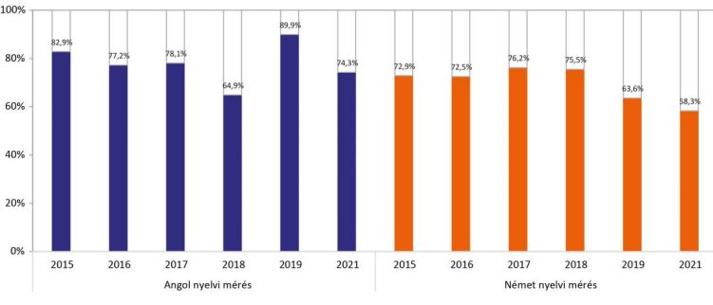
forrás: https://www.oktatas.hu/pub_bin/dload/kozoktatas/meresek/orszmer2021/Idegennyelvimeres2021_Eredmenyekosszesitese.pdf

Slide 4
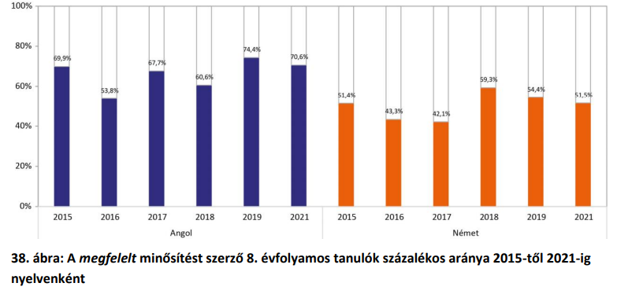
forrás: https://www.oktatas.hu/pub_bin/dload/kozoktatas/meresek/orszmer2021/Idegennyelvimeres2021_Eredmenyekosszesitese.pdf

Slide 5
Rendhagyó németóra lehetőségek a nyelvet anyanyelvként beszélőkkel a 90-es évektől 2020-ig
Testvériskolánk a grazi Lichtenfels Gymnasium
A 2010-es évek végéig sítáborok Murauban
Osztrák, német szakos hallgatók gyakorlata iskolánkban a 2000-es évek elején
2004-ben egészséges életmód projekt Murauban és a 9. C látogatása Grazban, a Lichtenfels Gymnasiumban
2012-13. Educorb extended- Nyugat Pannon Nonprofit Kft.
Német nyelvi lektor: Jennifer Klenner
Kunterbunt und bärenstark-fit für ein friedliches Miteinander projekt

Slide 6
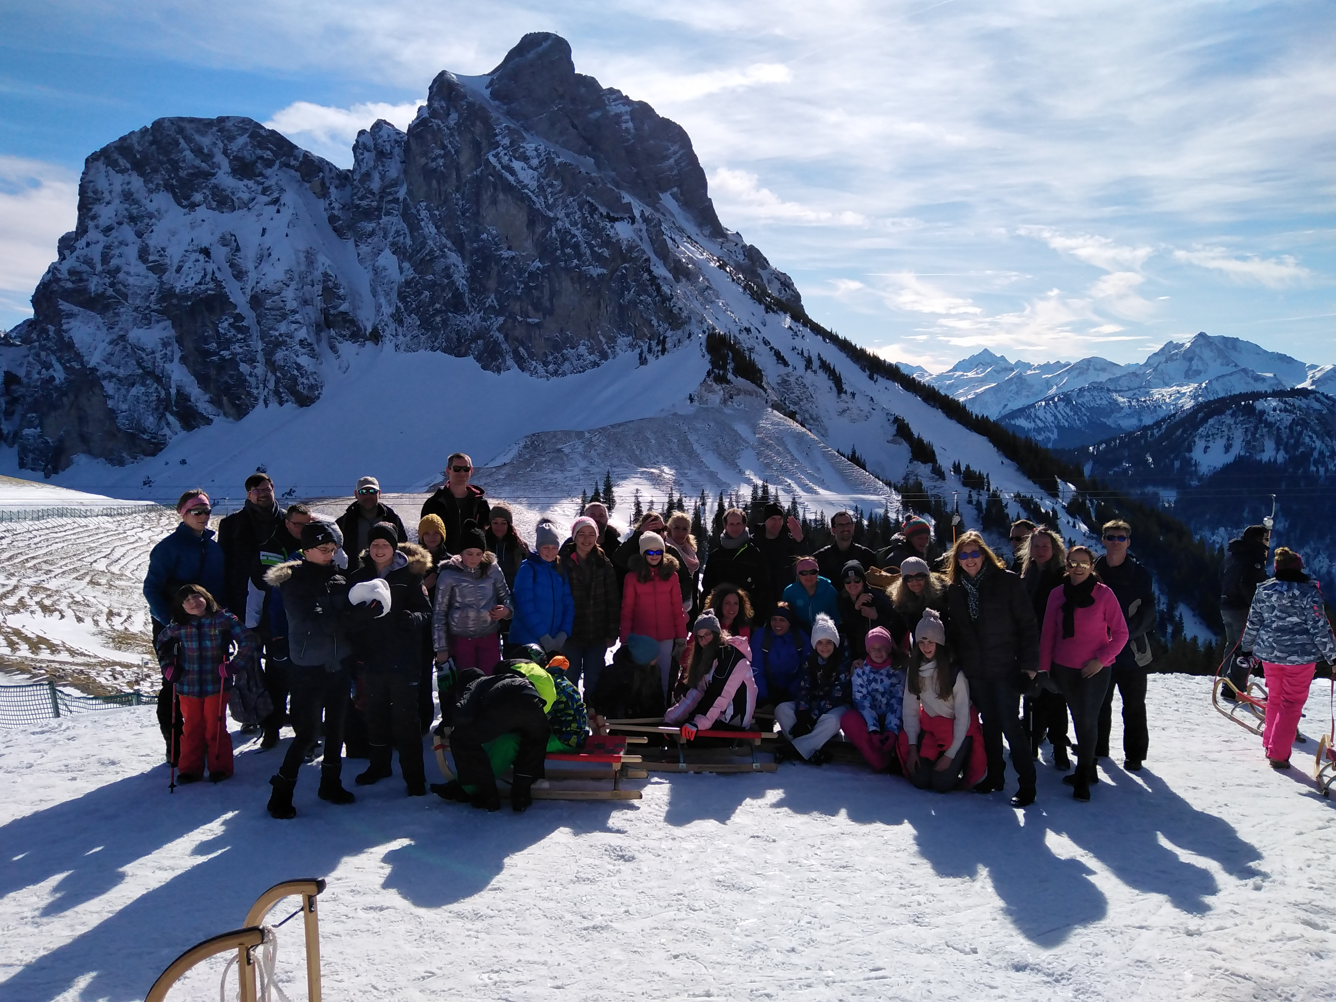
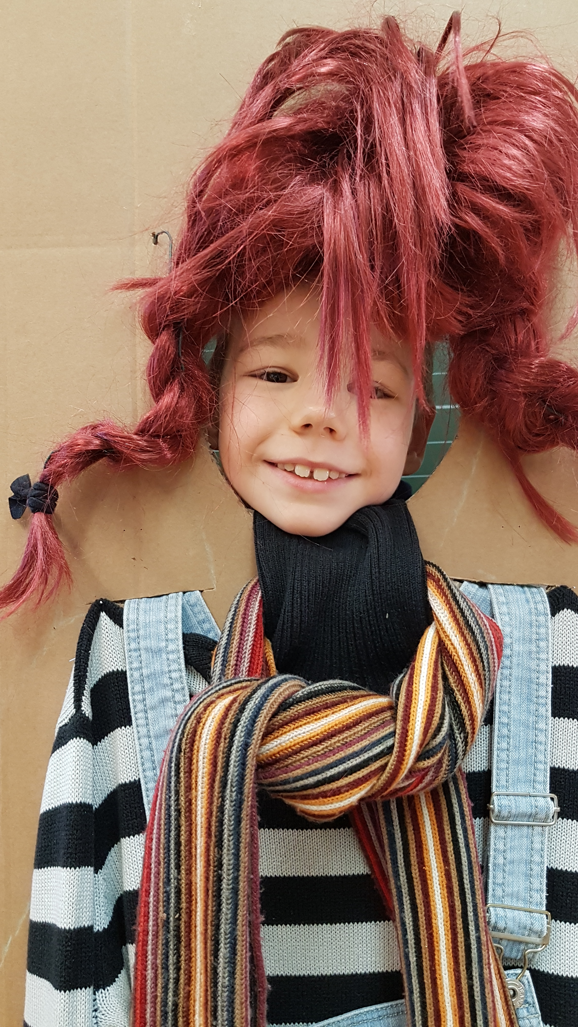
„Kunterbunt und bärenstark für ein friedliches Miteinander” projekt
Közös programok 2018 októberétől-2020 decemberéig-német nyelven
Cél: egymás elfogadása, iskolai agresszió csökkentése, békés konfliktusmegoldás
Helyszínek: Kaufbeuren, Ankarsrum, Szombathely
Astrid Lindgren irodalmi projekt-mindhárom iskolában
„ Elsősegély láda” az osztálytermi konfliktusok megoldásának elősegítésére
Diákcsere: 2019. ősze, svéd diákok a Bolyaiban
2020. február 5. osztályos magyar diákok Kaufbeurenban
Tanárok közötti tapasztalatcserék
2020 december online diáktalálkozó

Slide 7
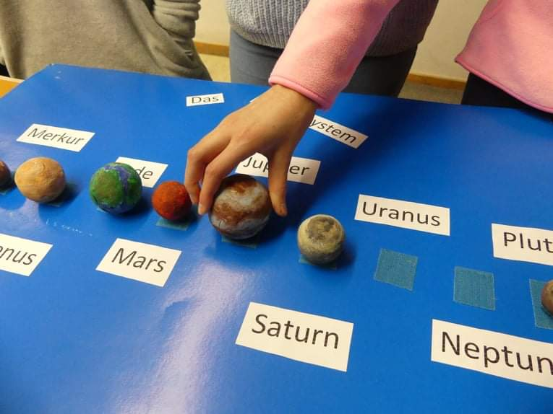
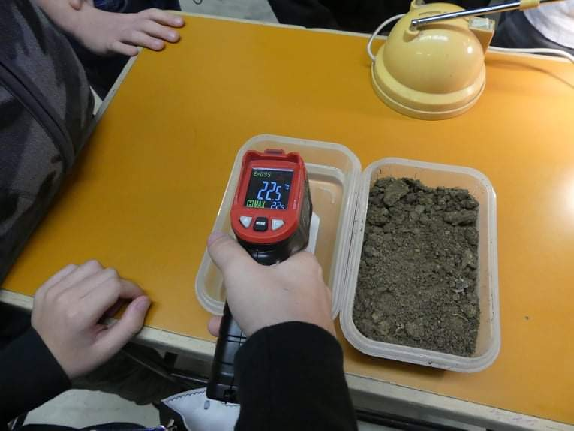
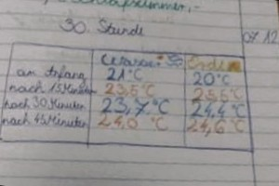
A BIG_inn AT-HU projekt bemutatása
2021 tavasza a Nyugat-Pannon Terület- és Gazdaságfejlesztési Szolgáltató Közhasznú Nonprofit Kft. meghívása
Nyelvtanulás támogatása Ausztriában és Magyarországon a két oldal összekapcsolásával, a természettudományok és az informatika előtérbe helyezésével-iskolánk témája: Naprendszer
Regionális potenciál: ELTE Gothard Asztrofizikai Obszervatórium
Rolf Zuckowski: Kommt, wir wollen Laterne laufen című dal feldolgozása
A Naprendszer bolygói: beszélgetés, videó, űrfelvételek tanulmányozása, sókerámia modellkészítés gyakorlásra
Diákkísérlet: A földet vagy a vizet melegíti fel a Nap gyorsabban?

Slide 8
Online óra a BIG_inn AT-HU projekt zárásaként
februárjában az aspangi általános iskola magyarul tanuló negyedikeseivel
- Ismerkedés, bemutatkozás a tanult idegen nyelven
Saját regionális potenciálhoz illő dalok:
Halász Judit : Helikoffer, és a „Das Auto von Lucio” feldolgozása tabu játékként

Slide 9
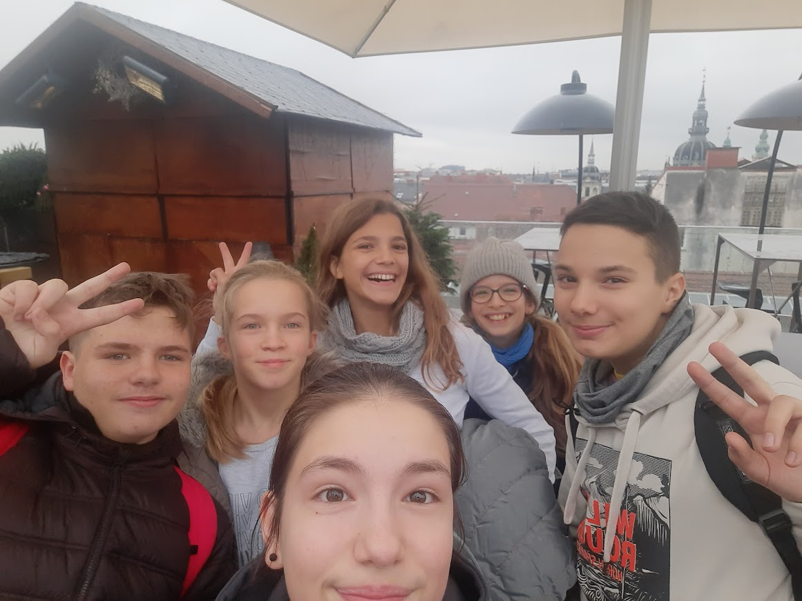
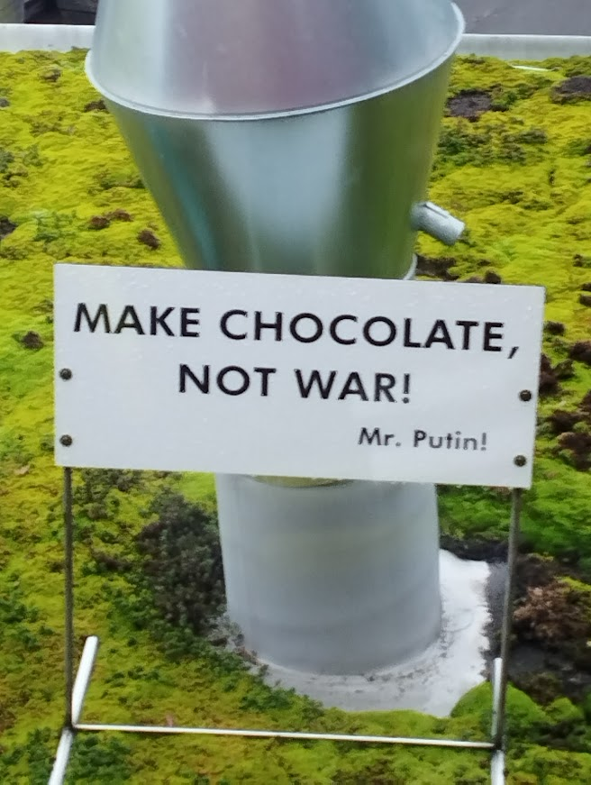
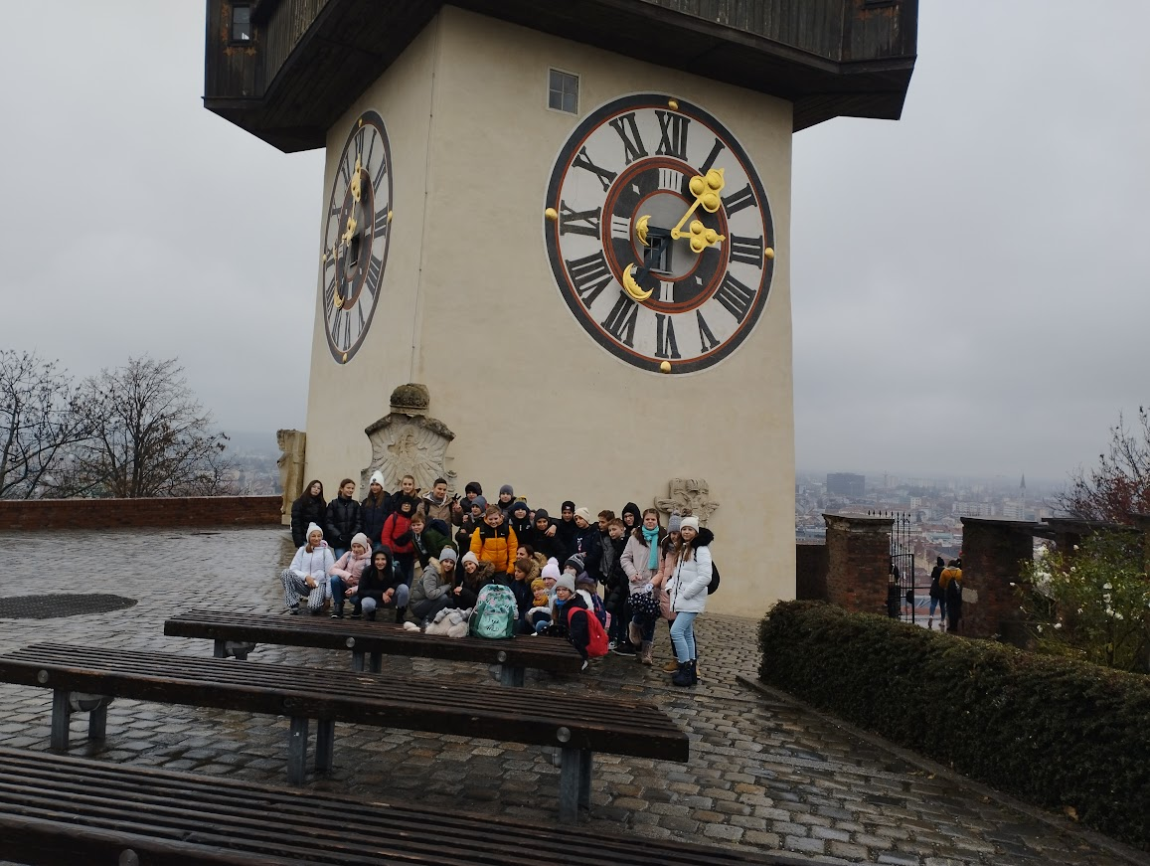
A munkaközösség hagyományos adventi kirándulásai
2022. december a 6.A osztály kirándulása Grazba
Riegersburg Zotter csokigyár meglátogatása
Országismereti kiselőadások a buszon Steiermarkról, Grazról, a Schlossbergről
Schlossberg, majd csúszdázás a K&Ö-höz
Interaktív feladatok az áruházban és a karácsonyi vásárban
Kiértékelés, eredményhirdetés otthon

Slide 10
Javaslatok a folytatással kapcsolatban
Adventi kirándulások gyakorlatának folytatása.
A németet tanító kollégák megbeszélése: tapasztalatok összegzése, további ötletek gyűjtése.
Projektek, pályázatok iránti nyitottság.
Olyan projektek előtérbe helyezése, amelyek során 7-10. osztályosok
gyakorolhatják a német nyelvet.
A meglévő kapcsolat felelevenítése az aspangi iskolával további online órák céljából az alsó tagozaton.

